Slide 1
Чарлз Роберт Дарвин - основоположник эволюционной теории. (На районный конкурс, посвящённый 200 –летию со дня рождения Чарльза Дарвина).
Муниципальное общеобразовательное учреждение Новобурейская средняя общеобразовательная школа 3 Бурейского района Амурской области.
Работу выполнил:
Джурик Алексей, учащийся 11 класса.
Учитель:
Косачёва Татьяна Анатольевна

Slide 2
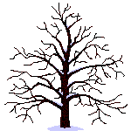
Содержание: (кликните на необходимый вам раздел или нажмите кнопку далее)
Дарвин (Darwin) Чарлз Роберт (1809-1882) (слайд №3)
Детство, образование и семья (слайд №4)
Геология (слайд №5)
Палеонтологические и зоологические исследования (слайд №6)
Эволюционные исследования (слайд № 9)
Заключение (слайд №10)
Список используемой литературы (слайд №11)

Slide 3
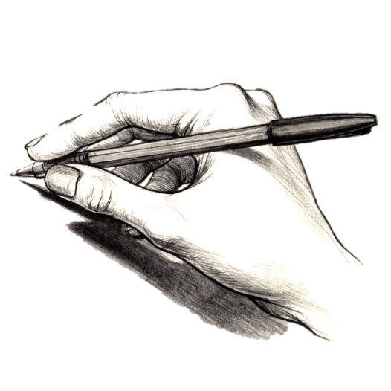
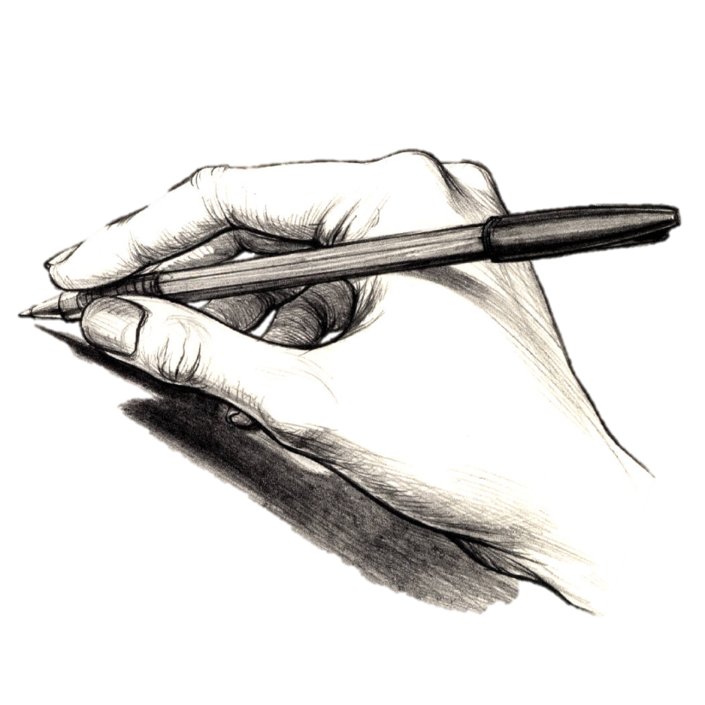
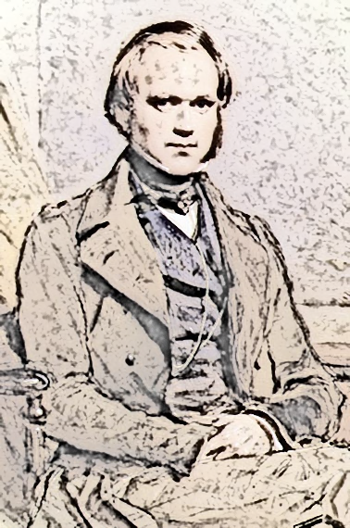
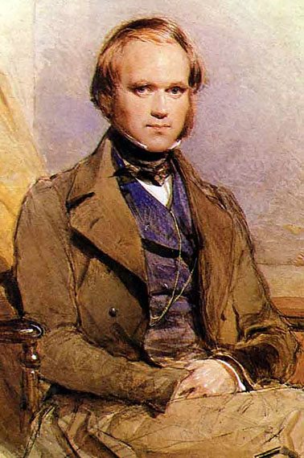
ДАРВИН (Darwin) Чарльз Роберт (1809-1882)
Английский естествоиспытатель, создатель дарвинизма, иностранный член-корреспондент Петербургской АН (1867). В основном труде «Происхождение видов путем естественного отбора» (1859), обобщив результаты собственных наблюдений (плавание на «Бигле», 1831-36) и достижения современной ему биологии и селекционной практики, вскрыл основные факторы эволюции органического мира.

Slide 4
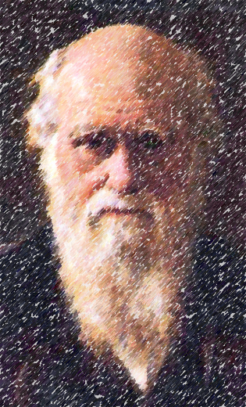
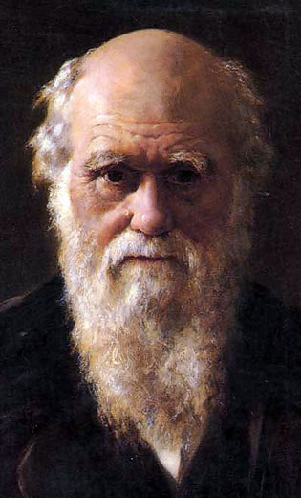
Чарльз Дарвин был сыном Роберта Дарвина, который успешно практиковал как врач в Шрусбери. Мать — Сюзанна Веджвуд — происходила из богатой семьи владельцев знаменитого фарфорового завода. Семья Дарвина была в течение нескольких поколений связана с семьей Веджвудов. Сам Дарвин женился на своей кузине Эмме Веджвуд. Дед Дарвина — Эразм Дарвин — был известным врачом, натуралистом, поэтом. В целом представители семейства Дарвина характеризуются высокими интеллектуальными качествами, и широкими культурными интересами.
После внезапной кончины матери в 1817 воспитанием Дарвина занялась его старшая сестра Каролина. В том же году Дарвин стал посещать школу для приходящих учеников в Шрусбери. Он не блистал успехами, но уже тогда у него развился вкус к естественной истории и к собиранию коллекций. В 1818 Дарвин поступил в Шрусбери в «большую школу» с пансионом, которая по его свидетельству была для него «просто пустым местом». В 1825-1827 годах Дарвин изучал медицину в Эдинбургском университете, а в 1827-31 годах — теологию в Кембридже. В 1831-36 годах по рекомендации ботаника Дж. Генслоу и семейства Веджвудов Дарвин устроился на корабль «Бигл» натуралистом и совершил кругосветное путешествие Из путешествия он вернулся человеком науки.

Slide 5
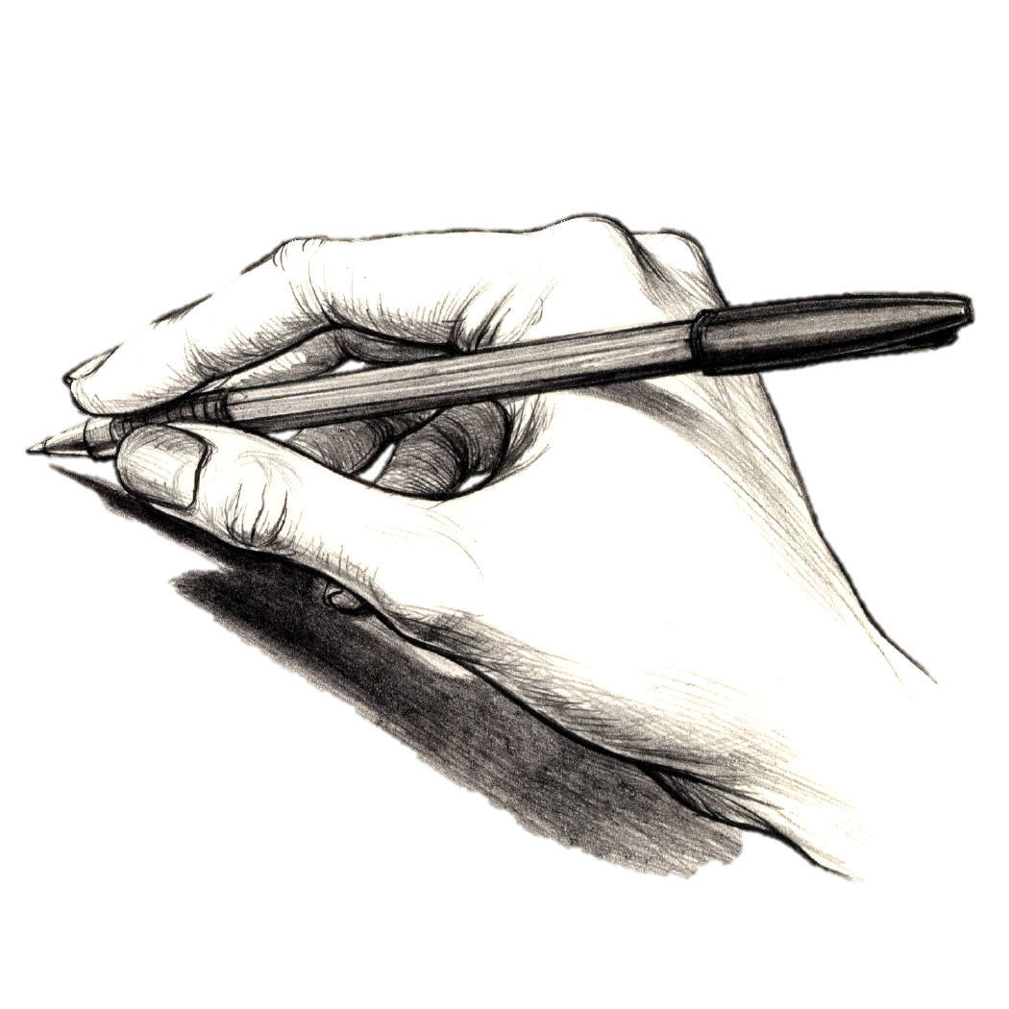
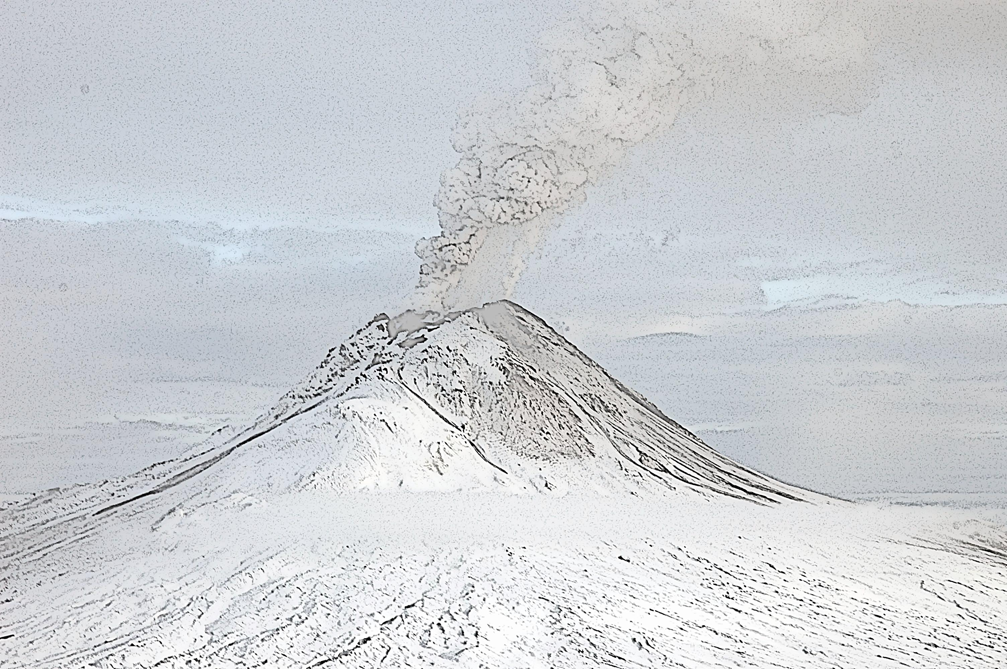
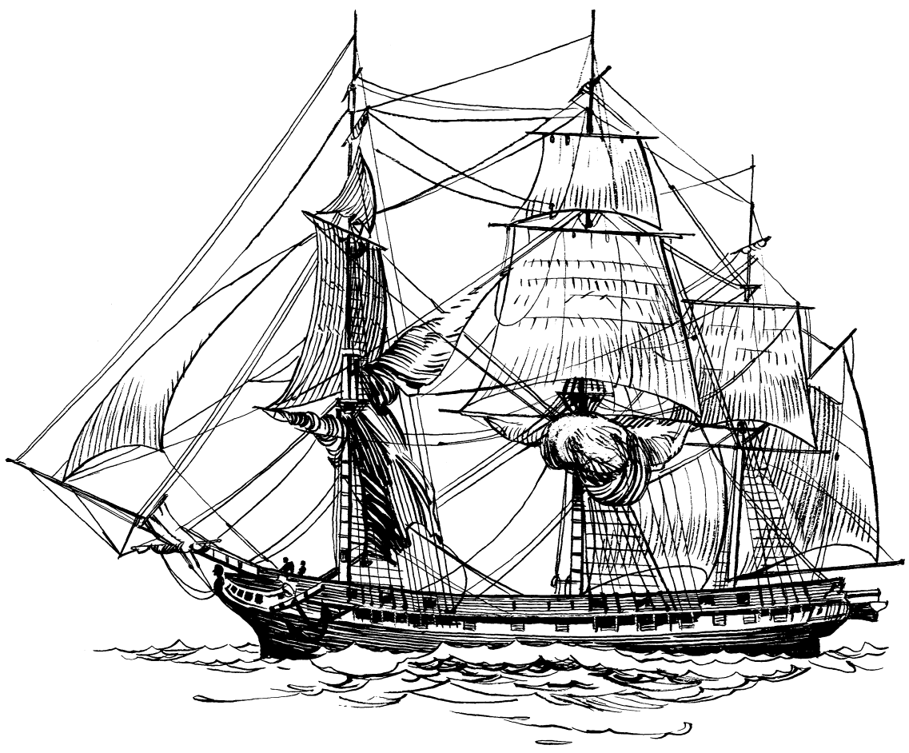
27 декабря 1831 «Бигл» отправился в плавание. Дарвин успел взять с собой только что вышедший 1-й том «Основ геологии» Ч. Лайеля. Дарвин плодотворно применил учение Лайеля в отношении к объекту, который встретился на пути «Бигла».
Это был остров Сант-Яго. Его изучение дало материал для первого крупного обобщения Дарвина о природе океанических островов.
Дарвин показал, что как континентальные, так и островные вулканы связаны с крупными разломами земной коры, с трещинами, образовавшимися в процессе поднятия горных цепей и материков.

Slide 6
Палеонтологические и зоологические исследования

Slide 7
Исследования Дарвина в этих областях получили широкое признание, независимо от созданной им теории эволюции.
В четвертичных отложениях пампасов Южной Америки Дарвин открыл большую группу вымерших гигантских неполнозубых.
Дарвин открыл мелкорослого страуса, так называемого «нанду Дарвина», обитающего в южной части Патагонии.
Он наблюдал вселенцев из Северной и Центральной Америки (очковый медведь, гривистый волк, пампасный олень, хомякообразные грызуны и др.). Эти материалы не могли не навести Дарвина на мысль, что континент Южная Америка в течение долгого времени был изолирован от Северной Америки и что эта изоляция существенно повлияла на протекание эволюционного процесса у разных представителей южноамериканской фауны.

Slide 8
На Галапагосских островах, Дарвин мог наблюдать поразительную дивергенцию как гигантских сухопутных черепах, так и вьюрков, которые были им столь тщательно изучены и впоследствии названы дарвиновыми вьюрками.
В 1846 Дарвин закончил свою последнюю монографию по геологии и планировал вплотную заняться вопросами эволюции.
Несколько месяцев он хотел посвятить изучению усоногих раков. Но работа эта растянулась вплоть до 1854 г. Он создал капитальный труд по систематике современных и вымерших форм этой группы животных.

Slide 9
В 1871, когда дарвинизм был уже принят в качестве естественнонаучной концепции, выходит книга Дарвина «Происхождение человека и половой отбор», в которой показано не только несомненное сходство, но и родство человека и приматов. Дарвин утверждал, что предок человека может быть найден по современной классификации, среди форм, которые могут быть даже ниже, чем человекообразные обезьяны. Человек и обезьяны подвергаются сходным психологическим и физиологическим процессам в ухаживании, воспроизведении, рождаемости и заботе о потомстве. Русский перевод этой книги появился в том же году. В следующем году выходит книга Дарвина «Выражение эмоций у человека и животных», в которой на основе изучения лицевых мышц и средств выражения эмоций у человека и животных еще на одном примере доказывается их родство.
В 1854-1855 гг. Дарвин вплотную приступает к работе над эволюционным сочинением, собирает материалы по изменчивости, наследственности и эволюции диких видов животных и растений, а также данные по методам селекции домашних животных и культурных растений, сопоставляя результаты действия искусственного и естественного отбора.
Этот труд так и не был завершен и впервые был опубликован в Великобритании в 1975 году. Остановка в работе была вызвана получением рукописи А. Уоллеса, в которой независимо от Дарвина были изложены основы теории естественного отбора. Дарвин начал писать краткое извлечение и с не свойственной ему поспешностью завершил работу за 8 месяцев. 24 ноября 1859 г. было издано «Происхождение видов путем естественного отбора, или Сохранение благоприятствуемых пород в борьбе за жизнь».

Slide 10
Энциклопедичность Дарвина, его исключительный авторитет как естествоиспытателя, корректность и дипломатичность, проявляемые им в дискуссиях, внимание к точкам зрения оппонентов и критиков, доброжелательное отношение к ученикам и последователям, почтительность по отношению к старшим коллегам и другие неподражаемо высокие достоинства в немалой степени способствовали быстрому распространению учения Дарвина во всем мире.

Slide 11
Список используемой литературы и интернет ресурсов
Литература:
«Большая энциклопедия Кирилла и Мефодия» (2010 г)
«Энциклопедический словарь Брокгауза и Ефрона» (1890 –1907)
«Терра лексикон иллюстрированный энциклопедический словарь»
Интернет:
Википедия – свободная энциклопедия (http://ru.wikipedia.org)
Государственный Дарвиновский музей (http://www.darwin.museum.ru)

Slide 12
Спасибо за внимание

